Slide 1
第一章 命题逻辑
知识点：
1、命题的符号化；
2、合式公式；
3、公式的分类及永真公式；
4、合式公式的范式；
5、命题逻辑的推理理论。

Slide 2
1.3 永真公式
语义：
命题的语义是指它的真值。
联结词的语义是指它们在本质上作为真值函数的性质，即定义域和值域都是0，1这两个值的一元或二元函数。

Slide 3
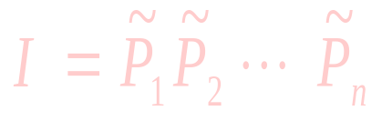

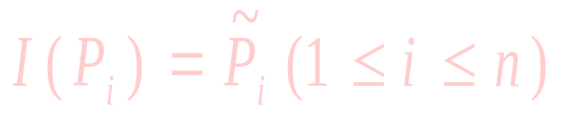
一、命题公式的解释
1、公式解释的定义
定义1.3.1 设 A(P₁, P₂, …, P_{n}) 是含有 n 个命题变元P₁, P₂, …, P_{n}的一个合式公式，对P₁, P₂, …, P_{n} 的一组真值赋值，称为对A的一个解释，记作
。
其中， 取 0 或 1 ， 。

Slide 4
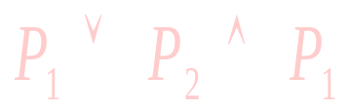
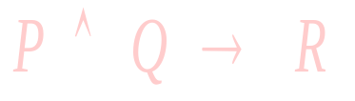
例题
例1.3.1 设合式公式 A(P₁，P₂)为 ,
（1）指出它有几个命题变元？
（2）写出它的所有解释。
例1.3.2 设合式公式 A(P，Q，R)为 ,
（1）指出它有几个命题变元？
（2）写出它的所有解释。

Slide 5
2、公式真值的计算
从上面的两个例子中可以看出：含有 n 个命题变元的公式共有 2^{n} 种不同的解释(赋值)。
如果一个公式 A(P₁, P₂, …, P_{n})给定了一个解释 I，那么我们就可以确定每个命题变元的真值，然后根据公式 A(P₁, P₂, …, P_{n})中联结词的语义，计算出 A(P₁, P₂, …, P_{n})的真值。

Slide 6
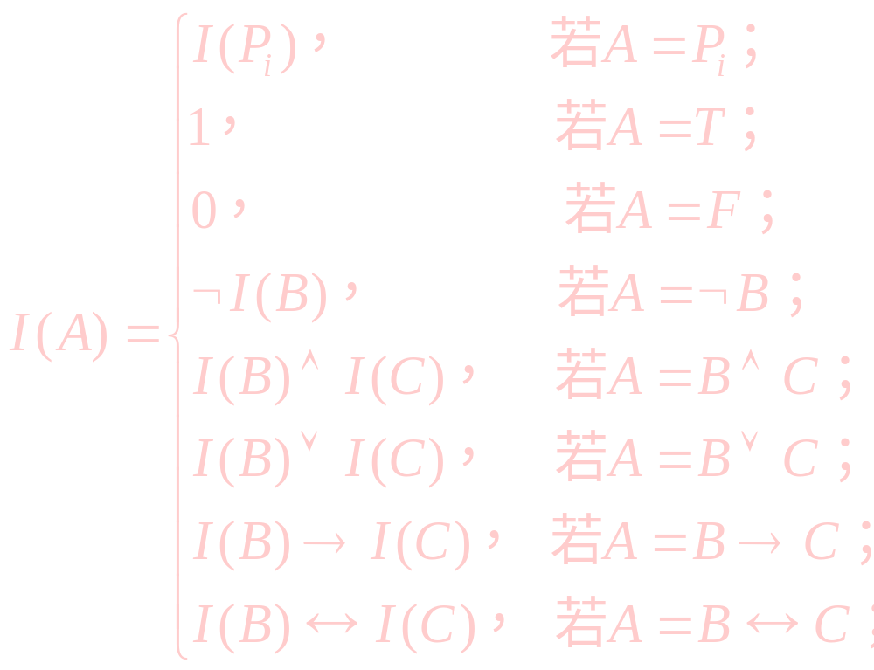
给定公式 A(P₁, P₂, …, P_{n}) 的一个解释I=b₁b₂ …b_{n} ，那么 A 在 I 下的真值 I(A) 的归纳定义如下：

Slide 7
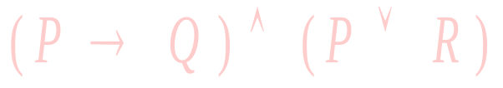
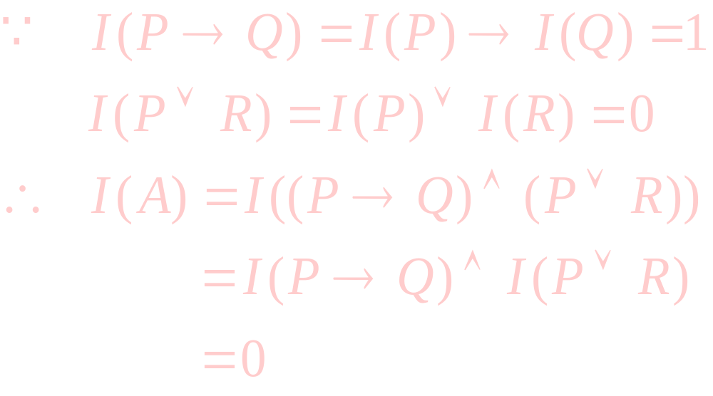
例题
例1.3.3 设公式 A(P, Q, R)为 ,
其解释为 I = 010，求 A 的真值。
[解]

Slide 8
将命题公式A在所有解释下取值情况列成表，称作A的真值表。 构造真值表的具体步骤如下：
找出公式中所含的全体命题变项P₁,P₂,…,P_{n} (若无下角标就按字典顺序排列)，列出2^{n}个解释。一般情况，解释从00…0开始，然后按二进制加法依次写出各赋值，直到11…1为止。
按从低到高的顺序写出公式的各个层次。
对应各个赋值计算出各层次的真值，直到最后计算出公式的真值。

Slide 9
例1.3.4 构造下列公式的真值表：
(1)(┐P∧Q)→┐R
(2)(P∧┐P)↔(Q∧┐Q)
(3)┐(P→Q)∧Q∧R

Slide 10
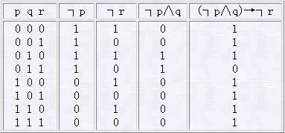

Slide 11
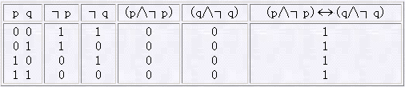

Slide 12
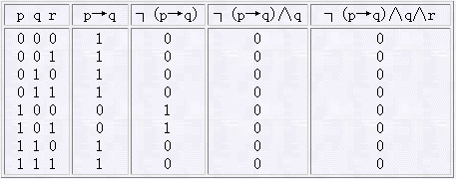

Slide 13
二、命题合式公式的分类
设 A 是合式公式，
若 A 在任何解释下都为真，则称 A 为重言式或永真式；
若 A 在任何解释下都为假，则称 A 为矛盾式或永假式；
若至少有一个解释使 A 为真，则称 A 为可满足式。

Slide 14
按照这样的分类方法，例1.3.4中
(1)(┐P∧Q)→┐R (可满足式)
(2)(P∧┐P)↔(Q∧┐Q) (永真式)
(3)┐(P→Q)∧Q∧R (永假式)

Slide 15





三、逻辑恒等式和永真蕴含式
1、逻辑恒等式的定义和性质
定义：若 是永真式，则称 A 恒等于 B，或 A 等价于 B，记为 ，并称 为逻辑恒等式。
注意： 并不是一个逻辑联结词，而是用来研究命题逻辑的元语言中的符号，不要把
与 混淆。

Slide 16
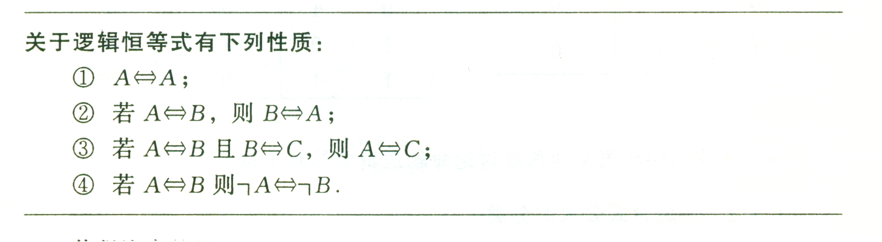
性质：

Slide 17
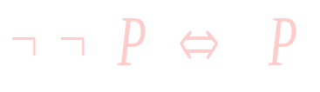
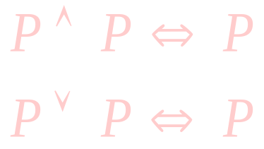
2、常用的基本逻辑恒等式
（1）双重否定律：
（2）等幂律：

Slide 18
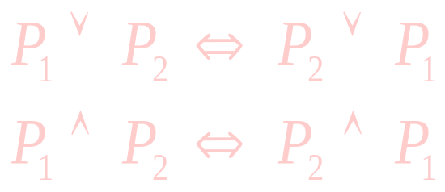
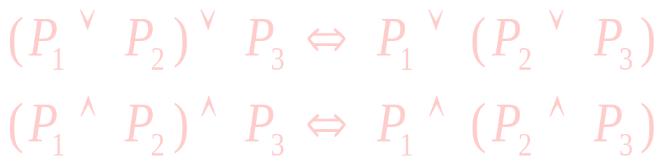
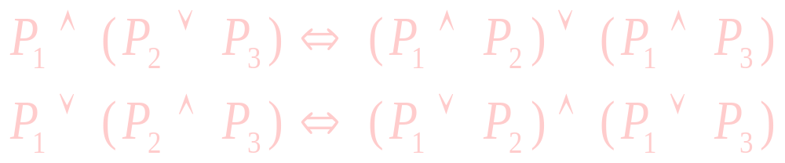
（3）交换律：
（4）结合律：
（5）分配律：

Slide 19
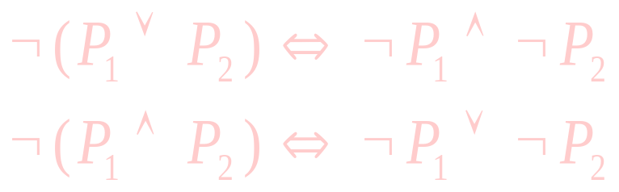
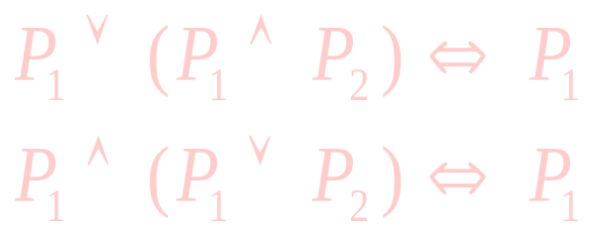
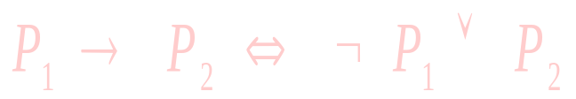
（6）德 · 摩根定律：
（7）吸收律：
（8）蕴含等值式：

Slide 20
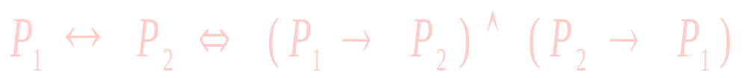
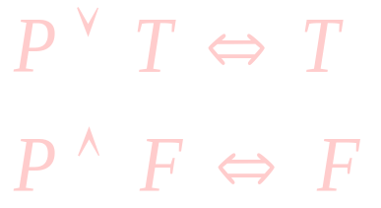
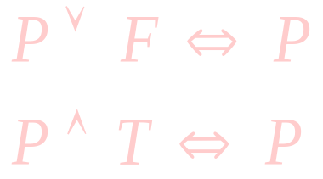
（9）等价等值式：
（10）零律：
（11）同一律：

Slide 21
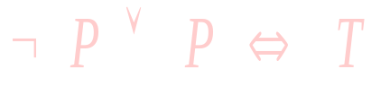
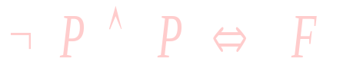
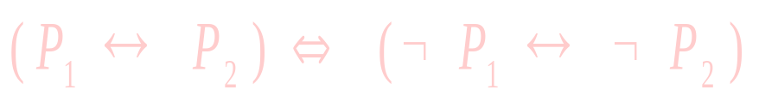
（12）排中律：
（13）矛盾律：
（14）等价否定等值式：

Slide 22
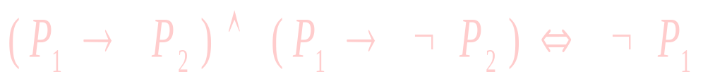
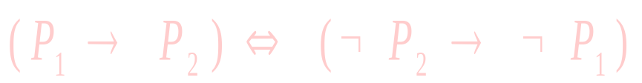
（15）归谬律：
（16）假言易位：
教材P11有总结。

Slide 23
3、永真公式的基本运算规律
规律1：永真式的合取、析取、蕴含和等值式都是永真式。
规律2：（代入规则）永真式的代入实例是永真式。
推论：（1）永假式的代入实例一定是永假式。
（2）既非永真又非永假的合式公式的代入实例，可能是永真式、永假式或既非永真又非永假的合式公式。

Slide 24


规律3：（替换规则）设 A 是 C 的子公式，且
，若用 B 替换 C 中的 A 的一处或多处出现得到合式公式 D，则 。
代入与替换的区别：除了上次课介绍的运算上的两个区别外，其运算结果也有区别，即：替换前后的公式是等价的；而代入前后的公式不一定等价。只有在原公式为永真式或永假式时，才能保证代入前后是等价的。

Slide 25
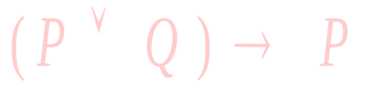
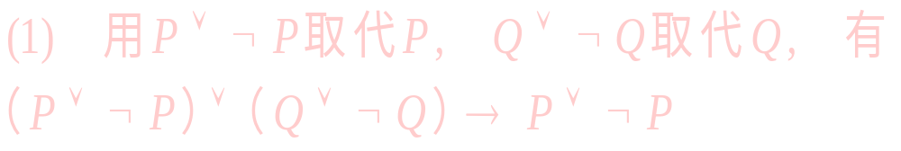
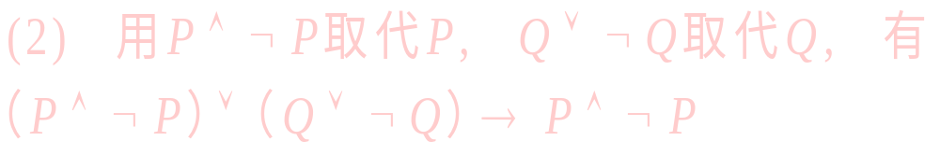
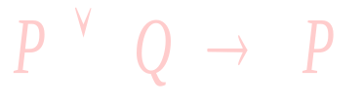
例题
例1.3.5 设公式 A(P, Q)为 , 则
是永真式。
是永假式。
（3） 是其自身的既非永真又非永假的代入实例。

Slide 26


Slide 28
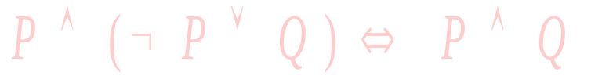
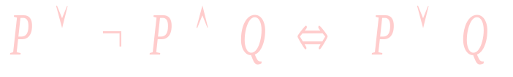
例1.3.7 证明：（1）
（2）
证明：
（1） 原式左边⇔(P ∧ ¬P) ∨(P ∧ Q)(分配律)
⇔F ∨(P ∧ Q) (矛盾律)
⇔ P ∧ Q (同一律)
E9

Slide 29
例1.3.7 证明：（1）
（2）
证明：
（2） 原式左边⇔(P ∨ ¬P) ∧(P ∨ Q) (分配律)
⇔T ∧(P ∨ Q) (排中律)
⇔ P ∨ Q (同一律)
E9

Slide 30



4、对偶式及其相关运算
定义：设 A 是仅含 三种联结词的合式公式，在 A 中将 和 互换、T 和 F互换（若存在）所得的公式称为 A 的对偶式，记为 A*。
性质: (1).设公式 A 的对偶为 A*，则 (A*)* ⇔ A。
(2).设公式 A、B 的对偶分别为 A*、B*，则
(A∧B)* ⇔ (A*∨B*)，(A∨B)* ⇔ (A*∧B*)
(3).设公式 A 的对偶为 A*，则 ¬(A*) ⇔ (¬A)* 。

Slide 31
证明:(3)设 A 中含有联结词个数为 L，对 L 施行数学归纳法证明。
− 初始化：当 L=0 时，A中没有联接词，此时A为原子或记为 A=P。此时 ¬(A*)= ¬(P*) ⇔ ¬P ⇔ (¬P)* = (¬A)*
− 归纳假定：设 L≤ k (k≥0) 时定理成立，即有：¬(A*) ⇔ (¬A)*
− 归纳过程：当 L=k+1时，L≥1， A中至少有一个联接词。对联结词完备集 {¬, ∧,∨ }，考虑A中最外层的联接词，有三种情况：A= ¬A1, A= A1∧ A2 ,或 A= A1∨ A2 。
无论何种情形，其中 A1 和 A2 中的联接词个数 ≤k ，符合归纳假设条件。

Slide 32
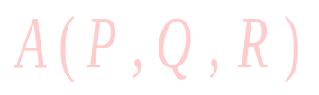
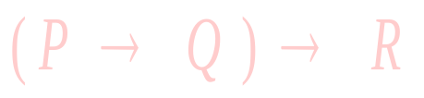
例1.3.9 设 为 ，求 A 的对偶式。
解： A(P,Q,R) ⇔ ¬(¬P ∨ Q) ∨ R
⇔(P ∧ ¬Q) ∨ R
因此A*为(P ∨ ¬Q) ∧ R

Slide 33
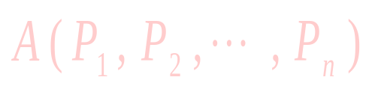
定理1.3.3 设 是仅含 三种联结词的公式，则
证明: 对 A 中含有的联结词个数 L施行数学归纳法证明。
− 初始化：当 L=0 时，A 中没有联接词，此时 A 为原子或记为 A=P。定理中的 ¬A(P1,P2,…,Pn) = ¬P，此时：
A(P1,P2,…,Pn) = P 且 A*(¬P1,¬P2,…,¬Pn) = ¬P
故有 ¬A(P1,P2,…Pn) ⇔ A*(¬P1,¬P2,…,¬Pn)

Slide 34
− 归纳假定：设 L≤ k (k≥0) 时定理成立，即有：
¬A(P1, P2,…,Pn) ⇔ A*(¬P1,¬P2,…,¬Pn)
− 归纳过程：当 L=k+1时，A 中至少有一个联接词。考虑 A 中最外层的联接词，
有三种情况：A= ¬ A1, A = A1∧ A2 ,或 A = A1∨ A2 。无论何种情形，其中 A1 和 A2 中的联接词个数 ≤k，符合归纳假设条件。

Slide 35
− 当 A= ¬A1 时，有
¬A(P1,P2,…,Pn) = ¬(¬A1(P1,P2,…,Pn))
⇔ ¬(A1*(¬P1,¬P2,…,¬Pn)) 归纳假设
⇔ (¬A1)*(¬P1,¬P2,…,¬Pn) ¬不参与对偶变换
= A*(¬P1,¬P2,…,¬Pn)

Slide 36
− 当 A= A1∧ A2 时，有
¬A(P1,P2,…,Pn) = ¬(A1(P1,P2,…,Pn)∧A2 (P1,P2,…,Pn))
⇔ ¬A1(P1,P2,…,Pn)∨¬A2 (P1,P2,…,Pn) 德‐摩根律
⇔ A1*(¬P1,¬P2,…,¬Pn)∨A2*(¬P1,¬P2,…,¬Pn) 归纳假设
⇔ (A1*∨A2*)(¬P1,¬P2,…,¬Pn)
⇔ (A1∧A2)*(¬P1,¬P2,…,¬Pn) 性质2
= A*(¬P1,¬P2,…,¬Pn)

Slide 37
− 当 A= A1∨ A2 时，有
¬A(P1,P2,…,Pn) = ¬(A1(P1,P2,…,Pn)∨A2 (P1,P2,…,Pn))
⇔ ¬A1(P1,P2,…,Pn)∧¬A2 (P1,P2,…,Pn) 德‐摩根律
⇔ A1*(¬P1,¬P2,…,¬Pn)∧A2*(¬P1,¬P2,…,¬Pn) 归纳假设
⇔ (A1*∧A2*)(¬P1,¬P2,…,¬Pn)
⇔ (A1∨A2)*(¬P1,¬P2,…,¬Pn) 性质2
= A*(¬P1,¬P2,…,¬Pn)
− 综上，由数学归纳法原理，定理得证。

Slide 38
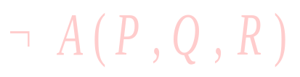
例1.3.10 根据例1.3.9的结果，求 。
解：A(P,Q,R) ⇔ ¬(¬P ∨ Q) ∨ R
⇔(P ∧ ¬Q) ∨ R
¬ A(P,Q,R) ⇔ ¬((P ∧ ¬Q) ∨ R)
⇔ ¬(P ∧ ¬Q) ∧ ¬ R
⇔ ( ¬P ∨ ¬ ¬Q) ∧ ¬ R
A*为(P ∨ ¬Q) ∧ R，因此A*(¬P , ¬Q, ¬ R)为( ¬P ∨ ¬ ¬Q) ∧ ¬ R

Slide 39
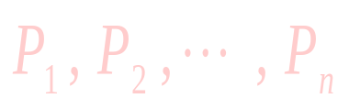

推论: 设 是仅含 三种联结词的公式，则
定理1.3.4 （对偶定理）设 A 和 B 是仅含 这三种联结词的合式公式， 是其中出现的所有命题变元，若 ，则 。

Slide 40
证明：设 A(P1,P2,…,Pn) ⇔ B(P1,P2,…,Pn)，由等值定理知A(P1,P2,…,Pn) ↔ B(P1,P2,…,Pn) 是一个永真式。
应用重言代入规则作代入 ¬Pi / Pi (i=1..n) 得到
A(¬P1,¬P2,…,¬Pn) ↔ B(¬P1,¬P2,…,¬Pn) 仍为一个永真式。
应用对偶规则一及置换规则得
¬A*(P1,P2,…,Pn) ↔ ¬B*(P1,P2,…,Pn) 也为一个永真式。
再次应用等值定理得 ¬A*(P1,P2,…,Pn) ⇔ ¬B*(P1,P2,…,Pn)
故： A*(P1,P2,…Pn) ⇔ B*(P1,P2,…Pn)
反之亦然。

Slide 41





5、永真蕴含式
（1）定义：若 是永真式，则称之为永真蕴含式，记为 ，读作“A 永真蕴含 B ”。
注意： 并不是一个逻辑联结词，不要把
与 混淆。

Slide 42
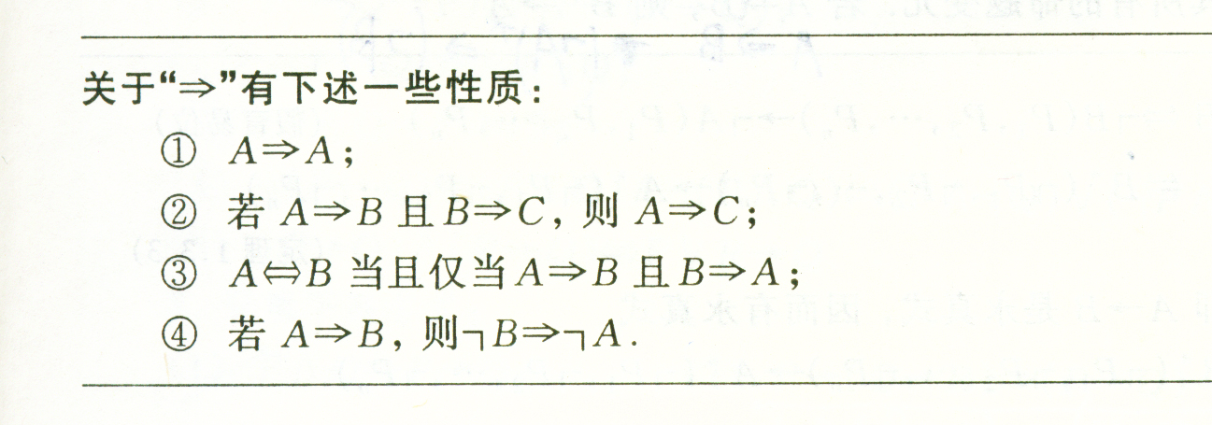
（2）永真蕴含式的性质：

Slide 43
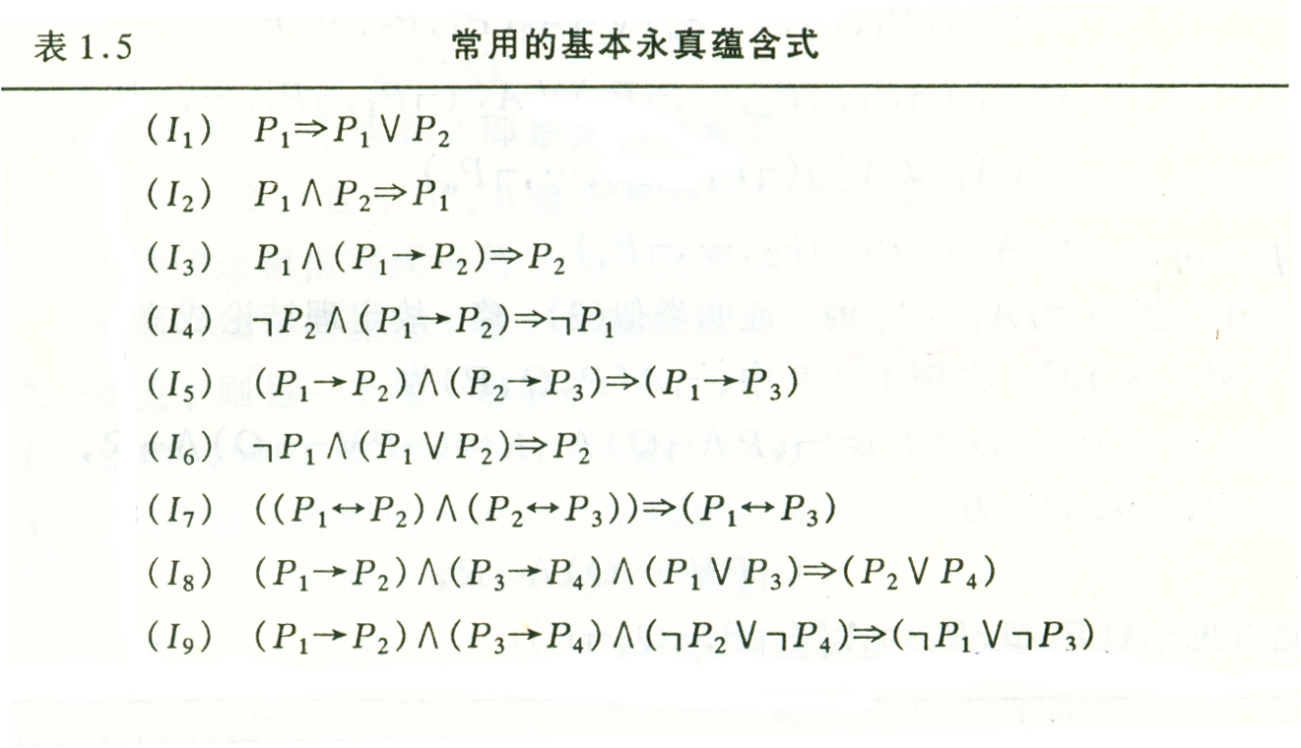
（3）常用的基本永真蕴含式：

Slide 44
（4）永真蕴含式的证明方法：
1）对任何解释 I，若 A 在 I 下为真，证明 B 在 I 下也为真；或者
2）对任何解释 I，若 B 在 I 下为假，证明 A 在 I 下也为假。

Slide 45
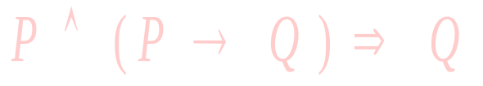
例1.3.11 证明： 。
解：P ∧ (P → Q) → Q
¬(P ∧ (P → Q) ) ∨ Q
⇔ ¬(P ∧ (¬ P ∨ Q) ) ∨ Q
(¬P ∨ ¬(¬ P ∨ Q) ) ∨ Q
(¬P ∨ (P ∧ ¬Q) ) ∨ Q
((¬P ∨ P )∧ (¬P ∨ ¬Q) ) ∨ Q
(T∧ (¬P ∨ ¬Q) ) ∨ Q
(¬P ∨ ¬Q) ∨ Q
¬P ∨( ¬Q ∨ Q)
¬P ∨T
T

Slide 46


（5）永真蕴含式的对偶式：
定理1.3.5 设 A 和 B 是仅含 这三种联结词的合式公式， 是其中出现的所有命题变元，若 ，则 。

Slide 47
证明：A(P1,P2,…,Pn) → B(P1,P2,…,Pn)
⇔ ¬ B(P1,P2,…,Pn) → ¬ A(P1,P2,…,Pn)
⇔ B*(¬ P1, ¬ P2,…, ¬ Pn) → A*(¬ P1, ¬ P2,…, ¬ Pn)
由于A → B是永真式，则上式也是永真式。以¬ Pi取代Pi得到永真式
B*(¬ ¬ P1, ¬ ¬ P2,…, ¬ ¬ Pn) → A*(¬ ¬ P1, ¬ ¬ P2,…, ¬ ¬ Pn)
即：B*(P1, P2,…, Pn) → A*(P1, P2,…, Pn) (永真式)
定理得证！

